Slide 1
基于三脚架配体锕系金属有机化合物的
合成、结构及反应性研究
报告人：刘康
合作导师：石伟群 研究员
多学科中心 核能放射化学实验室
2022年06月30日

Slide 2
主要内容
1
研究背景
2
研究内容
3
后期计划与成果列表

Slide 3
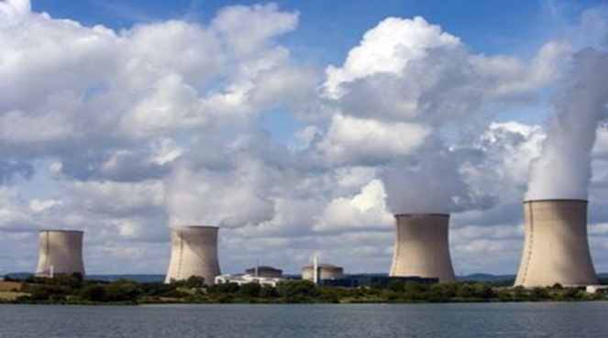
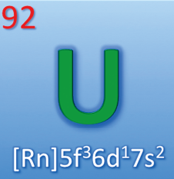
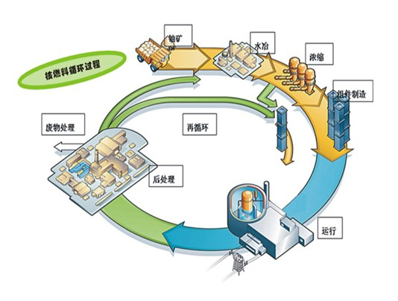
研究背景
核能作为一种清洁能源，核能发电比例逐年提升，
这不仅有利于降低碳排放量，还能缓解能源短缺问题。
核能的快速发展，离不开对锕系配位化学的广泛深入研究。

Slide 4
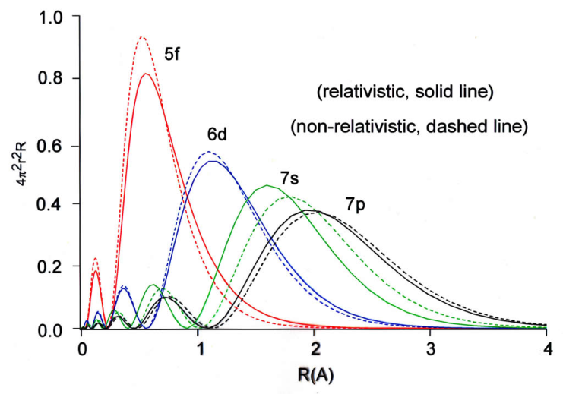
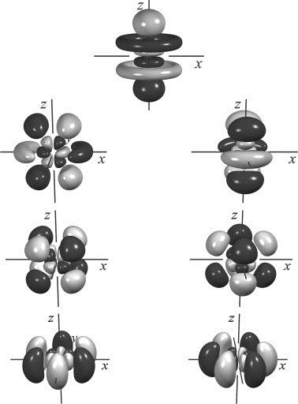
研究背景
锕系原子的轨道及电子结构
Clark, et al. Los Alamos Science., 2000, 26, 364.
Liddle, et al. Angew. Chem. Int. Ed., 2009, 48, 1077.
Strittmatter, et al. J. Less-Common Met. 1989, 149, 207.
锕系原子存在7个简并的f轨道，成键形式复杂；
5f、6d轨道较为延展，容易发生能级交错，故5f和6d轨道均可参与成键。

Slide 5
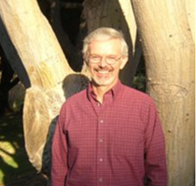
研究背景
锕系金属有机化学的主要研究方向
非常规氧化态化合物
J. Am. Chem. Soc. 2013, 135, 13310.
Chem. Sci. 2015, 6, 517.
William J. Evans
J. Am. Chem. Soc. 2017, 139, 3970.
J. Am. Chem. Soc. 2018, 140, 7425.
非常规氧化态化合物的还原性极强，故常规条件下极不稳定，极具挑战性。

Slide 6
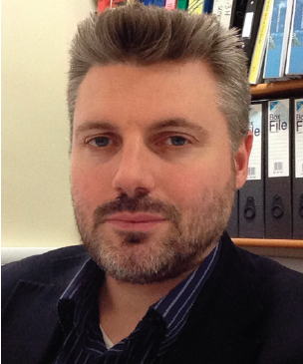
研究背景
锕系金属有机化学的主要研究方向
锕系金属-配体多重键
U≡N化合物
Stephen T. Liddle
Science. 2012, 337, 717.
Th=P化合物
Nat. Commun. 2016, 7, 12884.

Slide 7
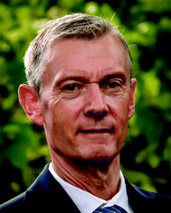
研究背景
锕系金属有机化学的主要研究方向
锕系金属-金属键化合物
光照条件下，形成锕
系金属-金属键化合物。
John Arnord
J. Am. Chem. Soc. 2014, 136, 3647-3654.

Slide 8
研究背景
关键科学问题
1. 低价态锕系化合物的电子结构及成键特点还尚不明确；
2. 锕系金属多重键化合物的合成还存在极大挑战。
（如：含Th≡N键锕系化合物，U≡C键锕系化合物等）
1. 稳定性差；
低价态锕系金属特点
2. 配位数高；
3. 容易被氧化或歧化。
促进发展
提高稳定性
1. 口袋型结构；
三脚架配体特点
2. 多齿螯合配位；
3. 反应位点可控。
因此，有必要设计新型配体研究锕系金属化合物的成键等性质。

Slide 9
研究内容
□
已报道三脚架配体及锕系配合物
当前配体局限性：1. 配体骨架过于刚性或柔性；
2. 合成难度大；
3. 种类和数目有限。

Slide 10
研究内容
设计配体的特点
刚 性 骨 架
空 间 位 阻
轴 向 配 位
反 应 位 点
柔 性 链

Slide 11
研究内容
新型配体的合成
新型三阴离子四齿配体
专利：一种新型含氮四齿配体和中间体及其制备方法 (ZL201910683967.7)（已授权）

Slide 12
研究内容
基于Trapen配体的锕系化合物的反应研究（工作一）
盐消除及还原反应
化合物 3 可与NaN₃等小分子发生盐消除反应，得到相应产物。
化合物 3 的还原反应并未成功，只得到了“U-O-U”构型的化合物 6 。

Slide 13
研究内容
基于Trapen配体的锕系化合物的反应研究（工作一）
晶体结构
单晶结构的键长数值均在合理范围之内。

Slide 14
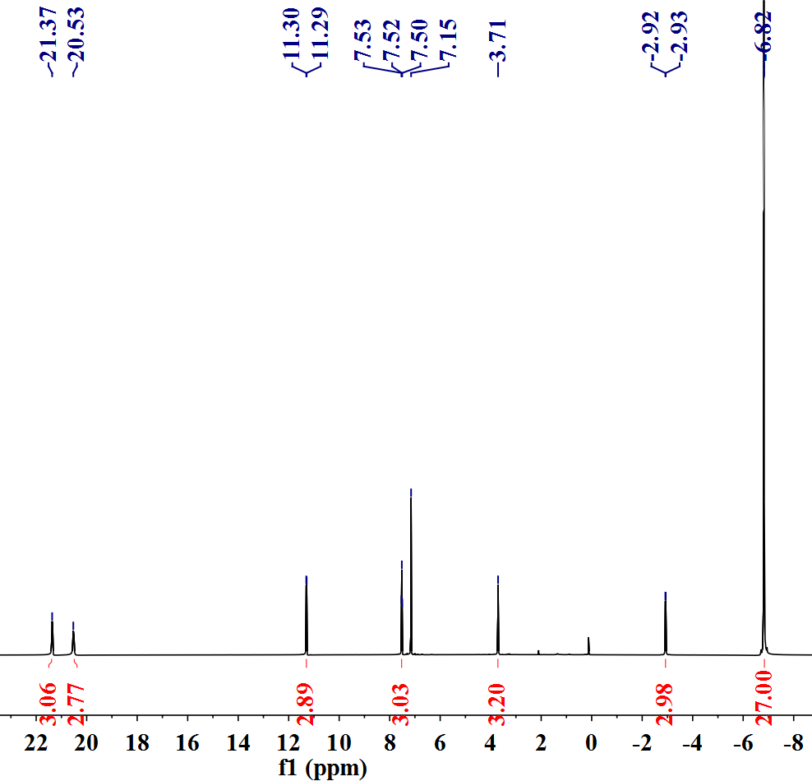
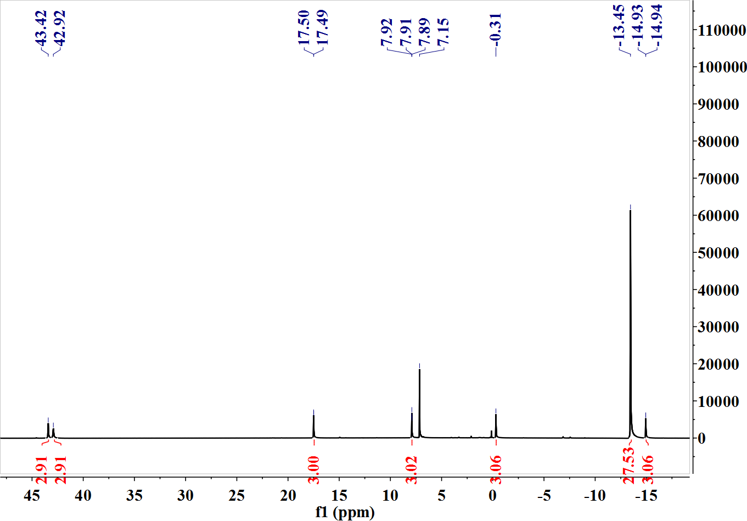
研究内容
基于Trapen配体的锕系化合物的反应研究（工作一）
核磁表征
H_{a}
H_{a}
H_{b}
H_{b}
H_{c}
H_{a}
H_{c}
H_{c}
H_{c}
H_{c}
H_{c}
H_{c}
H_{c}
H_{a}
H_{c}
H_{c}
H_{c}
H_{b}
H_{b}
H_{c}
H_{c}
H_{c}
H_{c}
H_{c}
H_{b}
H_{b}
前述化合物均进行了核磁表征，佐证了化合物的单晶结构，
并确认化合物的纯度。

Slide 15
研究内容
基于Trapen配体的锕系化合物的反应研究（工作一）
CV图中， E _{1/2} 为 2.3 V（vs Fc^{0/+}）, 可以归属为U^{IV}/U^{III}电对的单电子氧化还原过程。
SQUID测试中，低温条件下此类化合物的有效磁矩趋向于0，常温逐渐趋近于定值，与四价铀5f²构型的³H₄基态保持一致。

Slide 16
研究内容
基于Trapen配体的锕系化合物的反应研究（工作一）
盐消除及还原反应
化合物 9 是一罕见的双核桥联结构。
化合物 10 具有高度对称性，是一直线的“Th-O-Th”构型 ，具体反应机理还在进一步研究中。
化合物 8 可与小分子反应，得到相应产物，钍中心的价态均未变化。

Slide 17
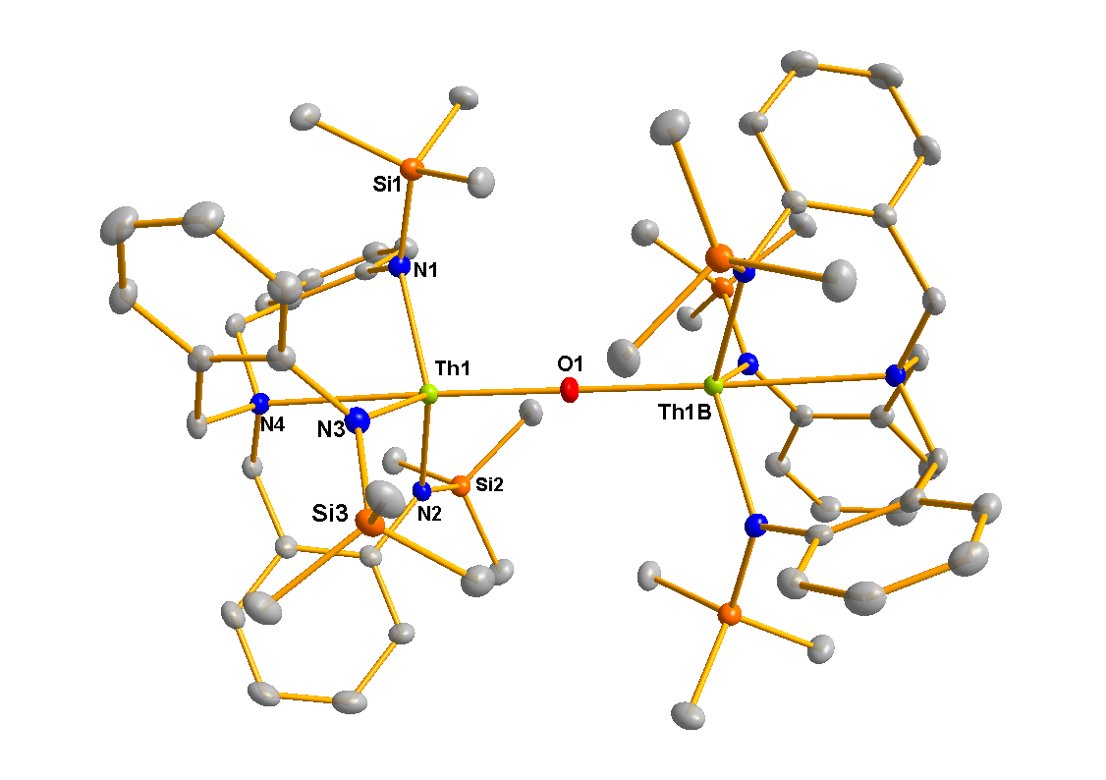
研究内容
基于Trapen配体的锕系化合物的反应研究（工作一）
键长(Å)：Th1-O1: 2.27130(19) Th1-O1: 2.317(6), O1-C1: 1.240(9), C1-P1: 1.570(8)
键角(°)： N4-Th1-O1: 178.22(7) Th1-O1-C1: 180.0, O1-C1-P1: 180.0
Th1-O1-Th1B: 180.0 Th1-N5-Th1B: 180.0, O1-C1-P1: 180.0
红外(cm⁻¹) ： ν_{asym}(OCP) : 1678
单晶结构的键长数值及红外数据均在合理范围之内，证明了化合物的成功合成。

Slide 18
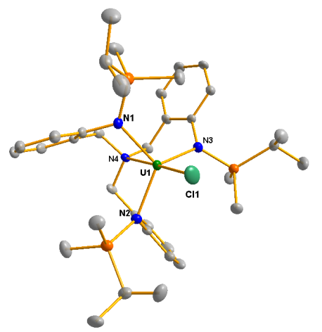
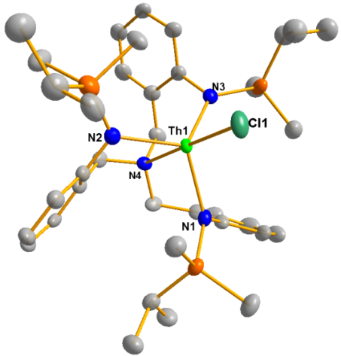
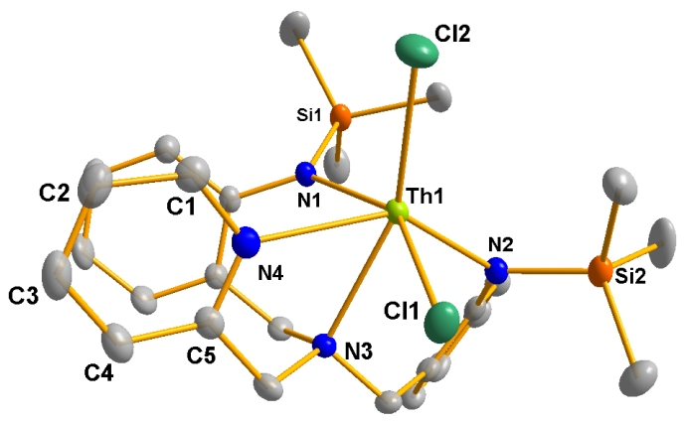
研究内容
基于Trapen改性配体的锕系化合物的反应研究（工作二）
三阴离子四齿配体
位阻调控
骨架调整
双阴离子多齿配体
调整空间位阻及骨架结构有望解决原有配体尚未解决的问题。

Slide 19

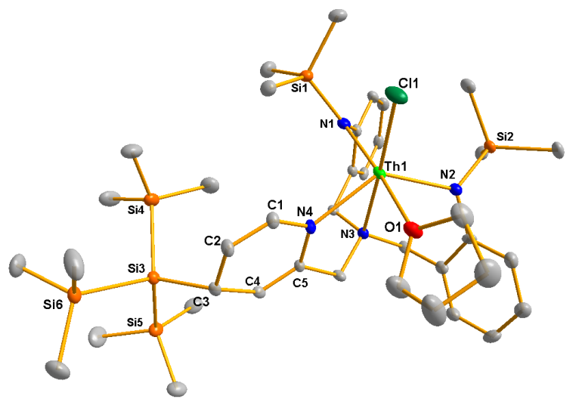
研究内容
基于Trapen改性配体的锕系化合物的反应研究（工作二）
盐消除反应

Slide 20
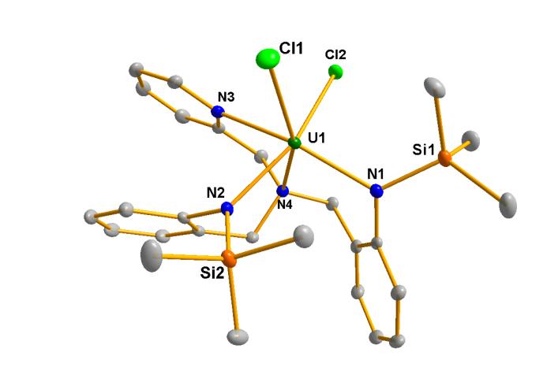
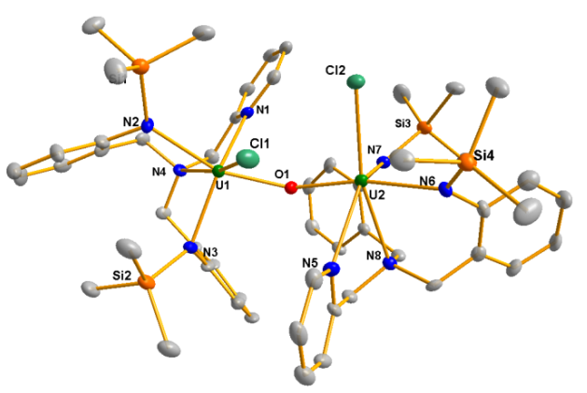
研究内容
基于Trapen改性配体的锕系化合物的反应研究（工作二）

Slide 21
研究内容
基于Trapen改性配体的锕系化合物的反应研究（工作二）
机理研究

Slide 22
研究内容
基于Trapen改性配体的锕系化合物的反应研究（工作二）
机理研究
四价铀、钍的反应差异性，主要来源于他们的氧化还原电位不同，导致发生的反应位点不同，具体机理正在进一步计算当中。

Slide 23
后期计划
合成新型多齿三脚架配体，嫁接新的含膦基团，增加反应位点，构筑新的锕系金属-金属键等。

Slide 24
成果列表（博士阶段）
学术论文： 已发3篇；在投1篇
Liu, K. ; Yu, J. P.; Chai, Z. F.; Shi, W. Q*, et al. Organometallics., 2020, 39, 4069-4077.
Mei, L.#; Liu, K. #; Chai, Z. F.; Shi, W. Q*, et al. Chem. Eur. J., 2019, 25, 10309-10313.
3. Yu, J. P.#; Liu, K. #; Chai, Z. F; Shi, W. Q*, et al. Chin. J. Chem., 2021, 39, 2125-2131.
4. Liu, K; Chi, X.W.; Yu, J. P* ; Shi, W. Q*, et al. Inorg. Chem.（submitted）
发明专利：授权1项
1. 石伟群，刘康，于吉攀. 一种新型含氮四齿配体和中间体及其制备方法 (ZL201910683967.7)

Slide 25
敬请各位专家批评指正！
谢谢！
Notes:
衷心感谢。。。。。

